Slide 1
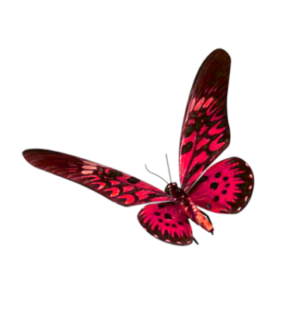
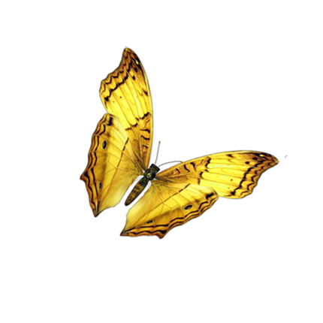
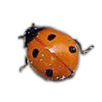
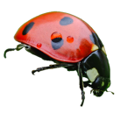
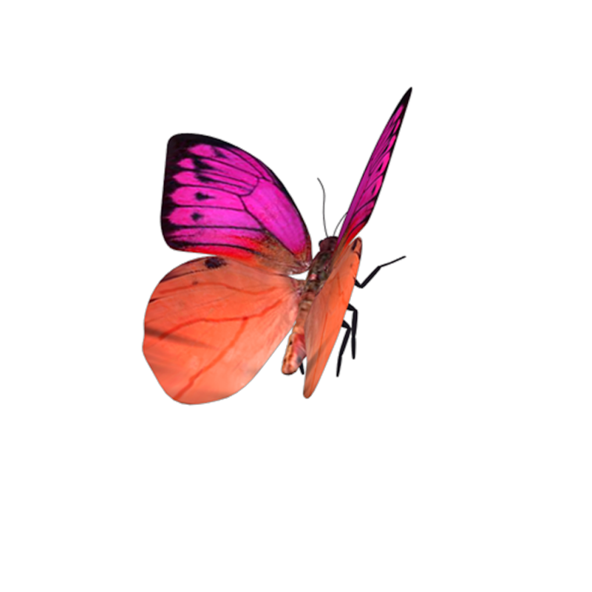
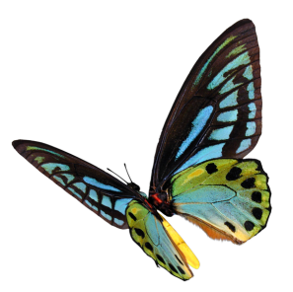
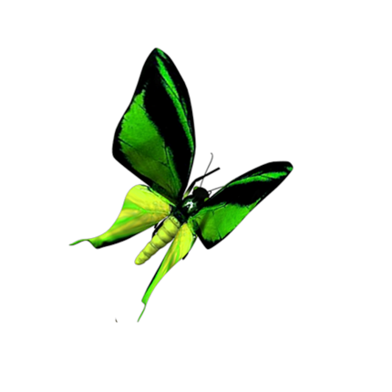
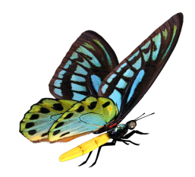
Принцип творения
Дуальные свойства

Slide 2
Наш прекрасный и удивительный мир был сотворен Богом.
Все свое сердце, всю свою любовь Бог вложил в этот мир.
И он получился таким интересным,
таким многообразным и уникальным.

Slide 3
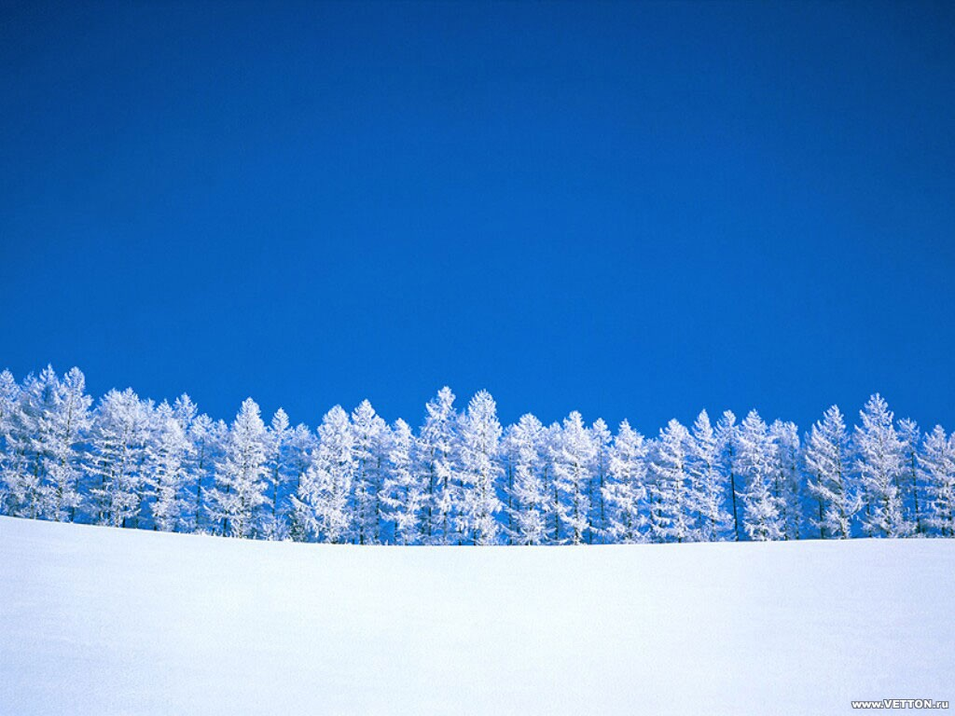
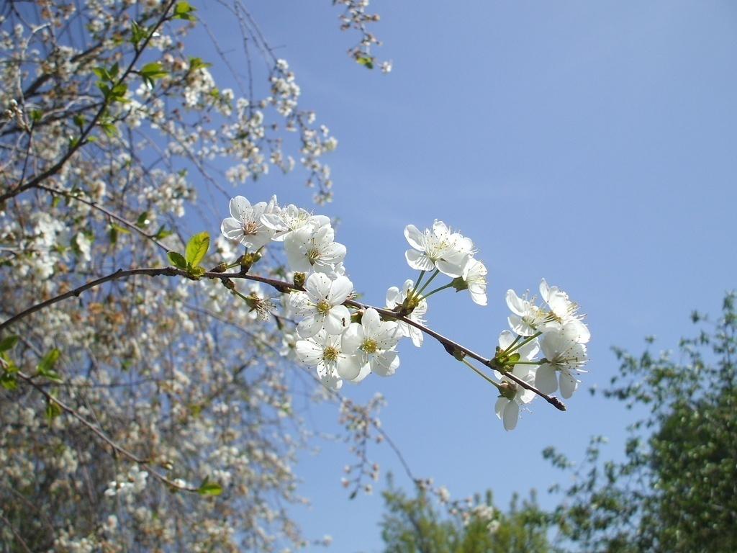
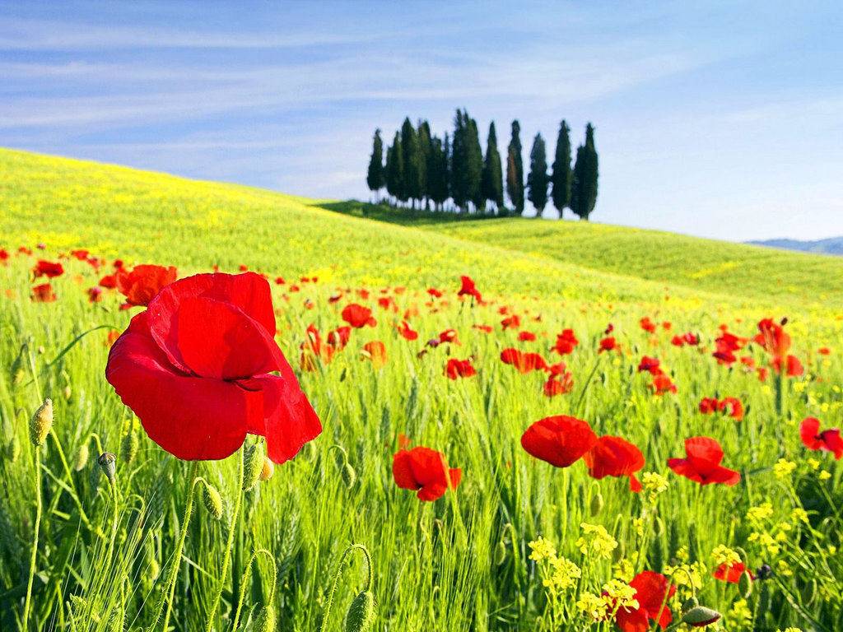
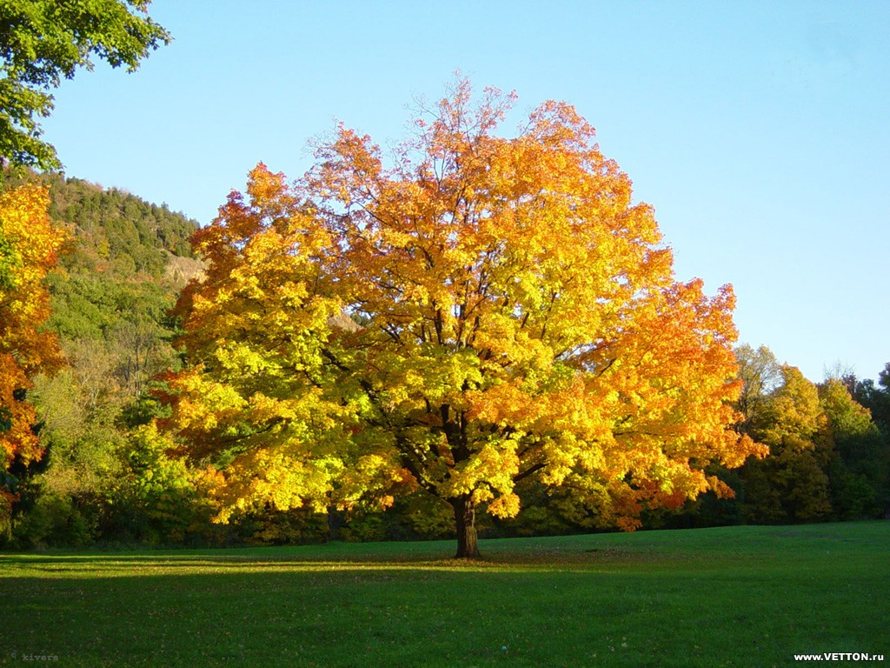
ЗИМА
ВЕСНА
ЛЕТО
ОСЕНЬ

Slide 4
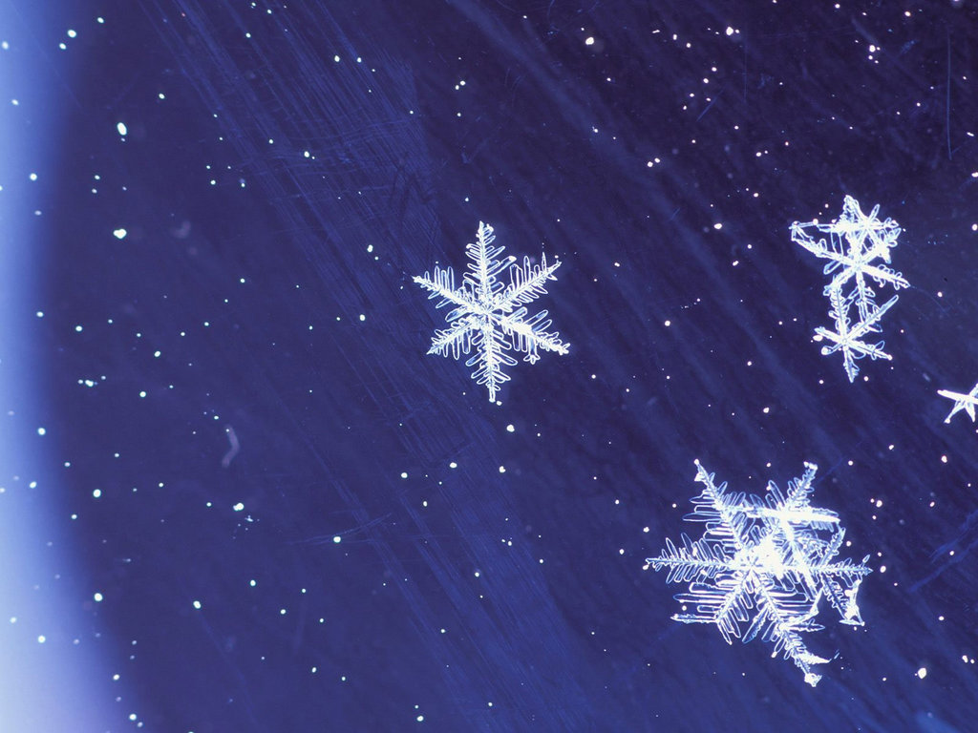
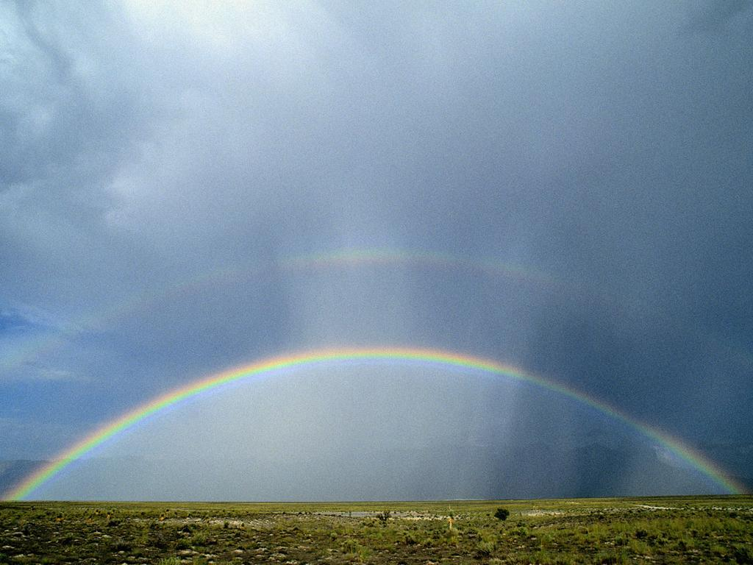
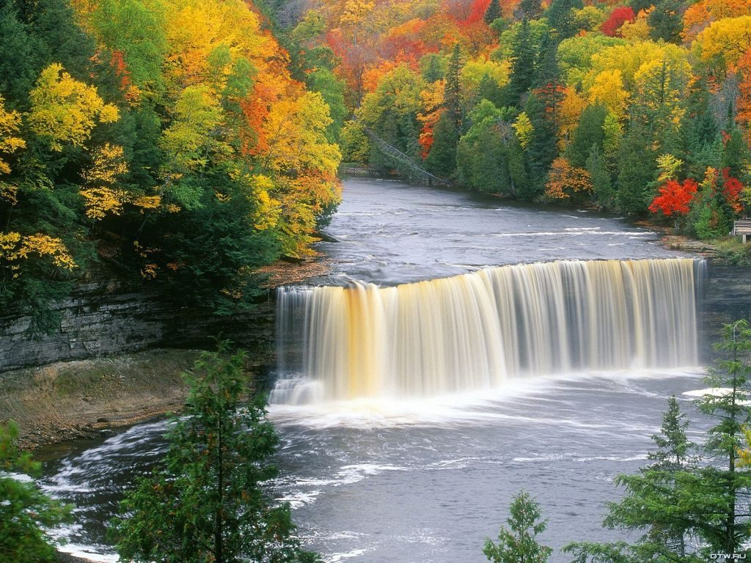
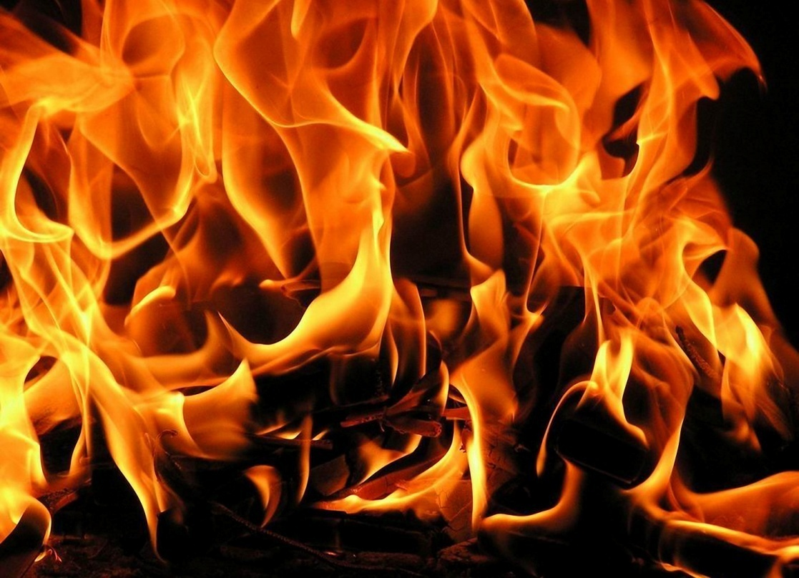

Slide 5
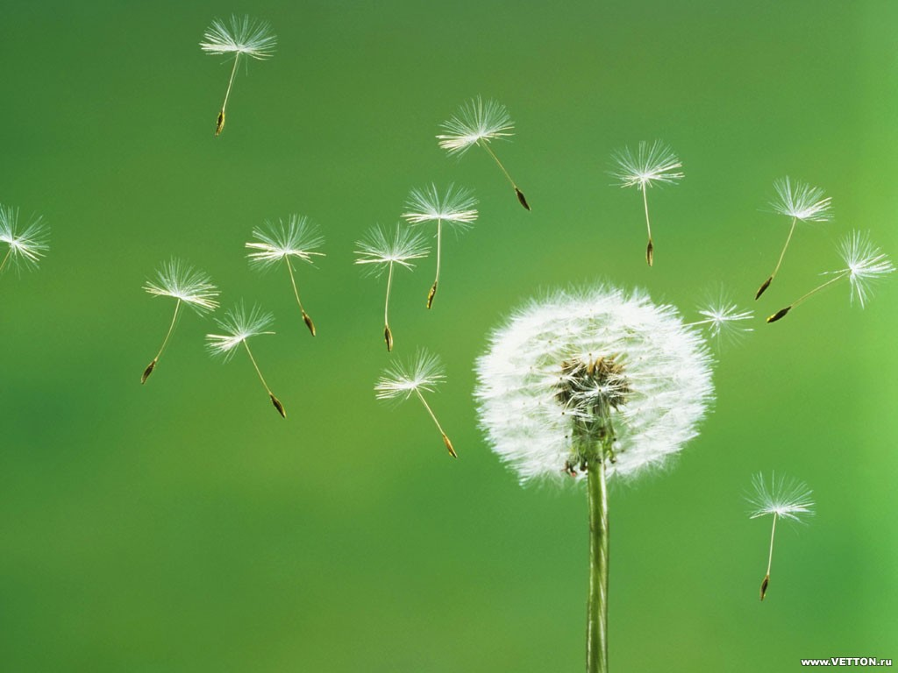
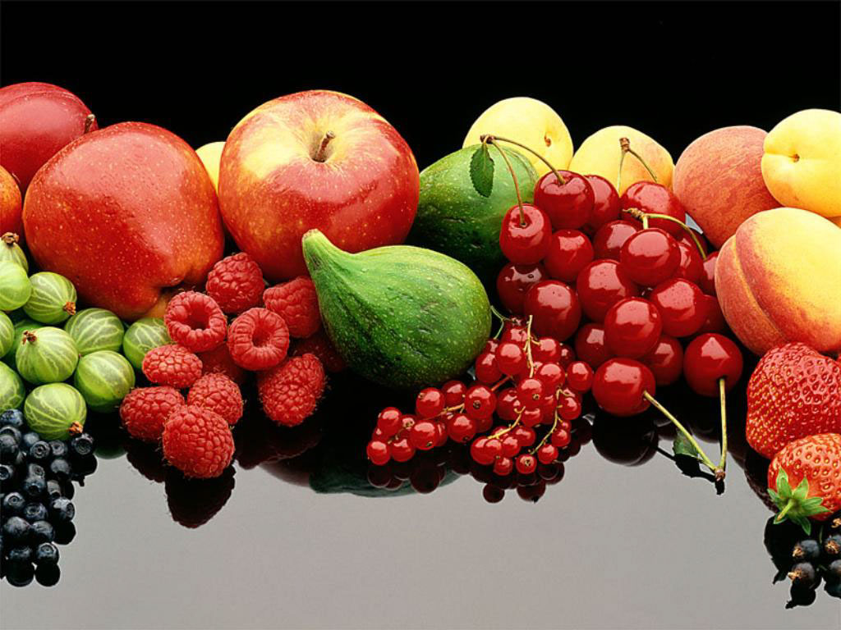
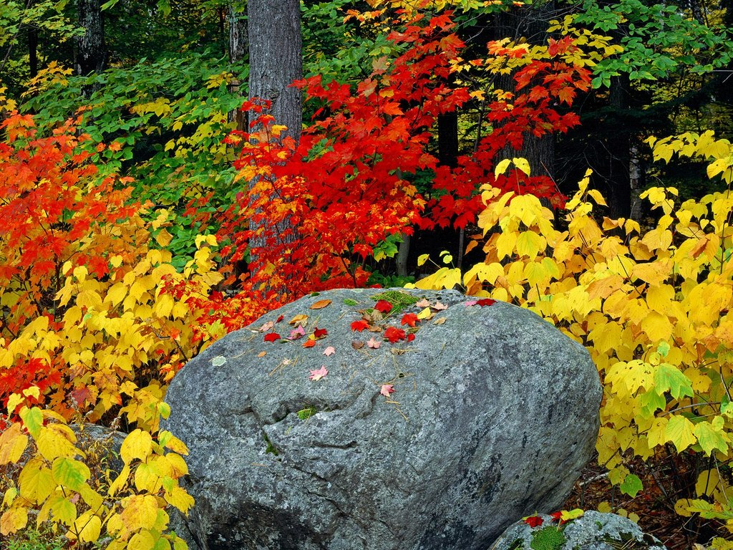
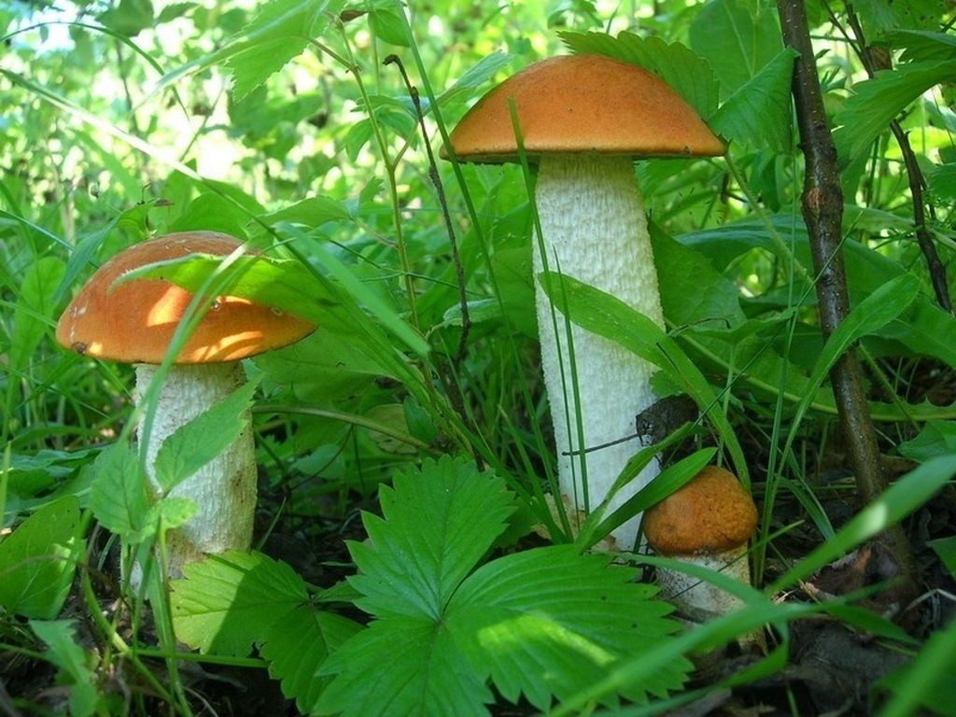

Slide 6
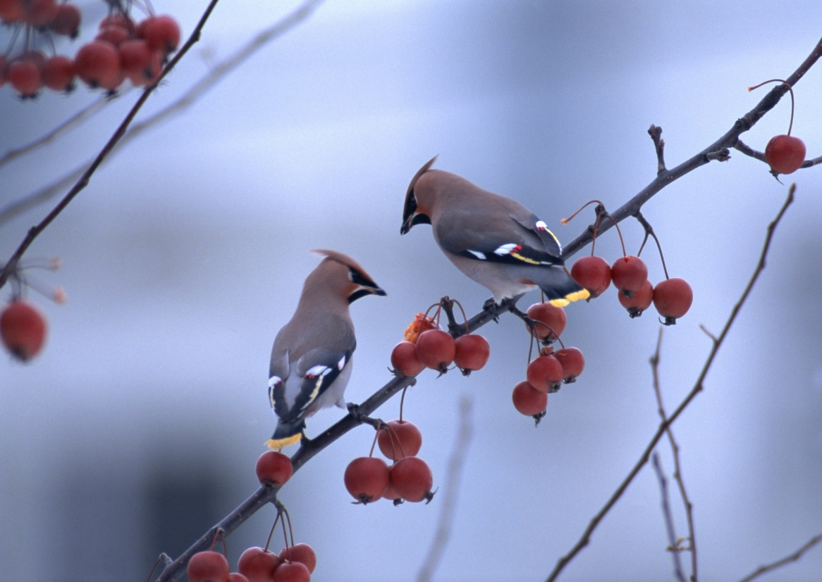
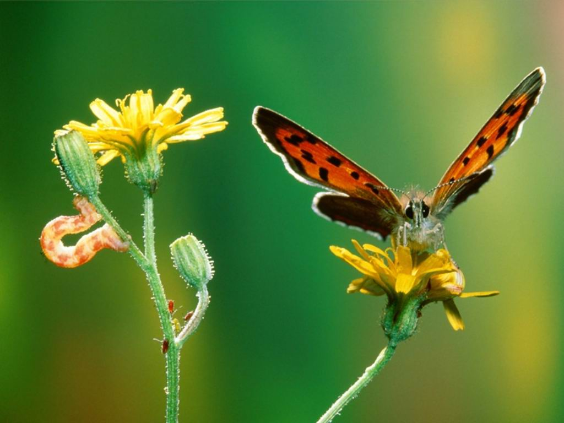
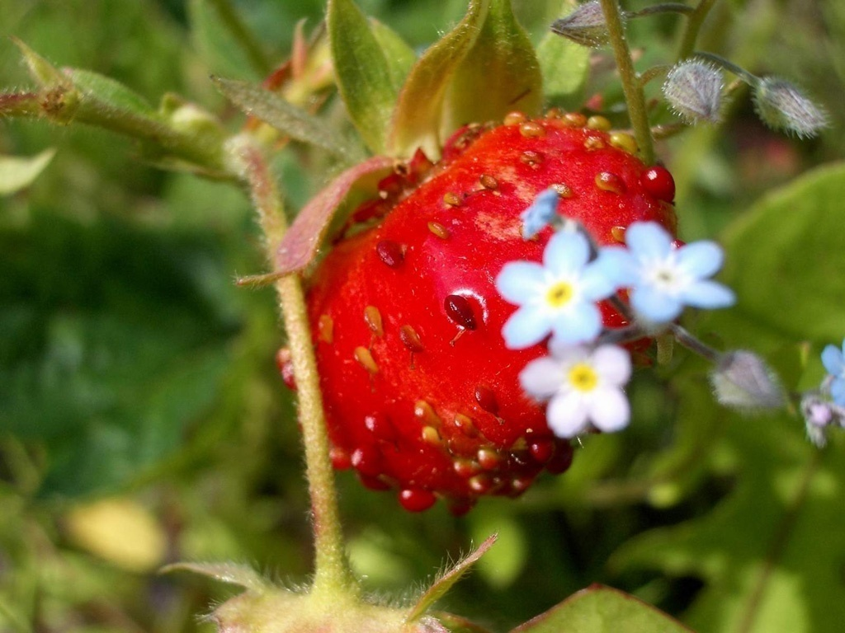
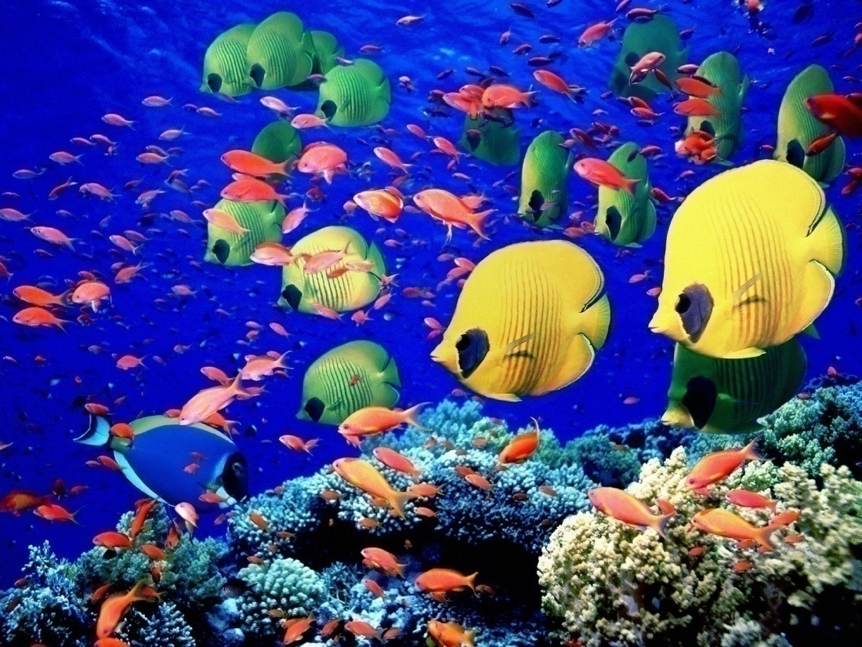

Slide 7
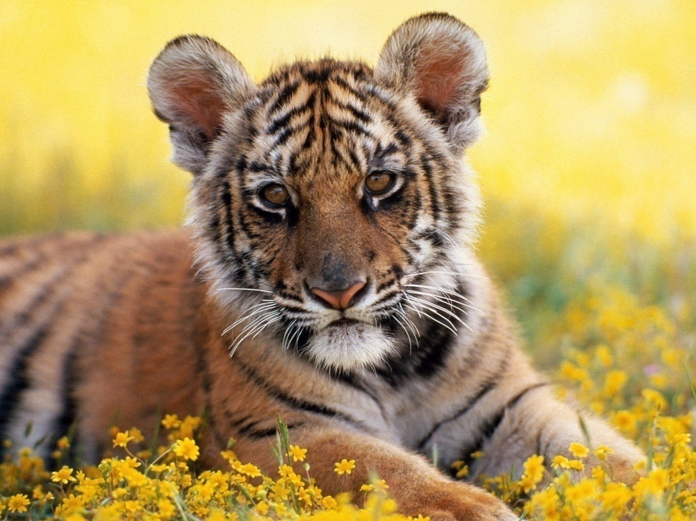
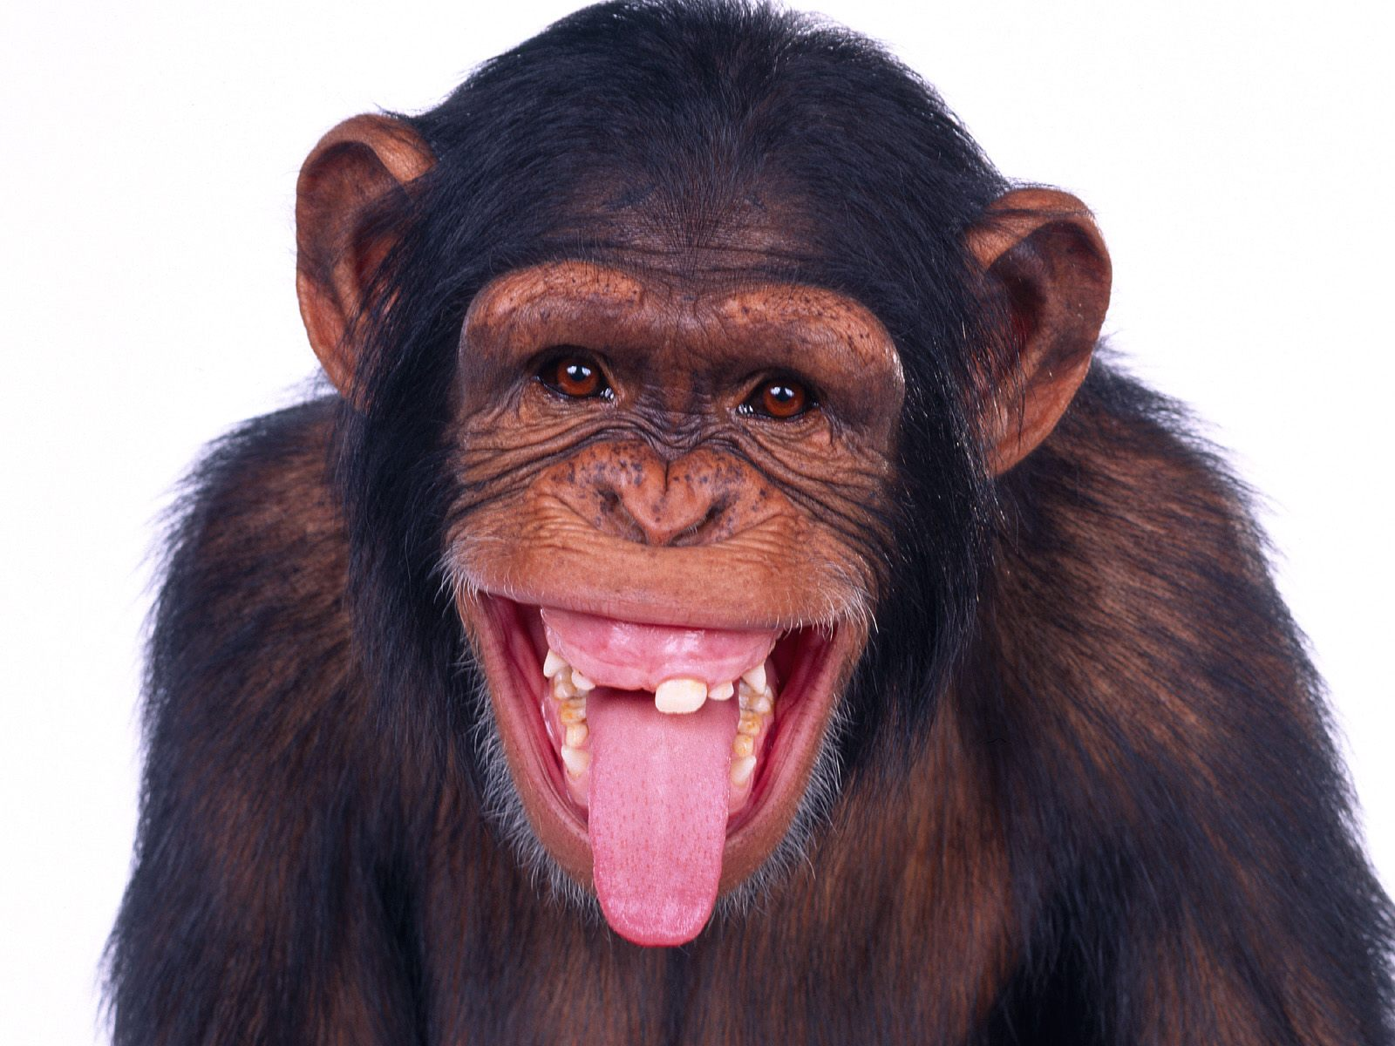
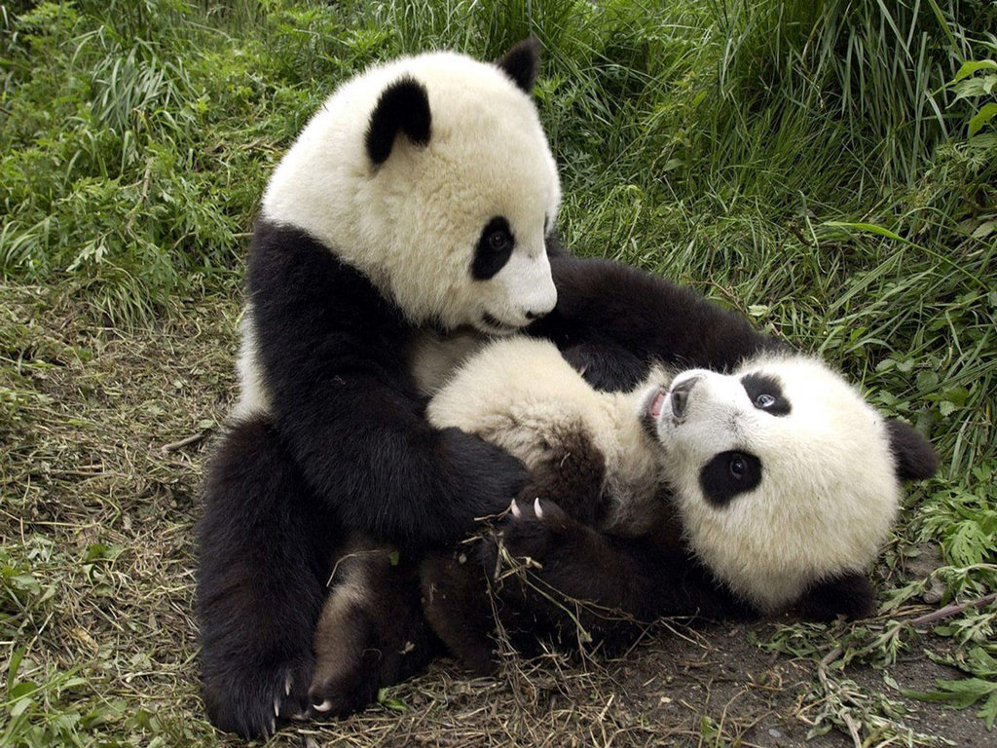
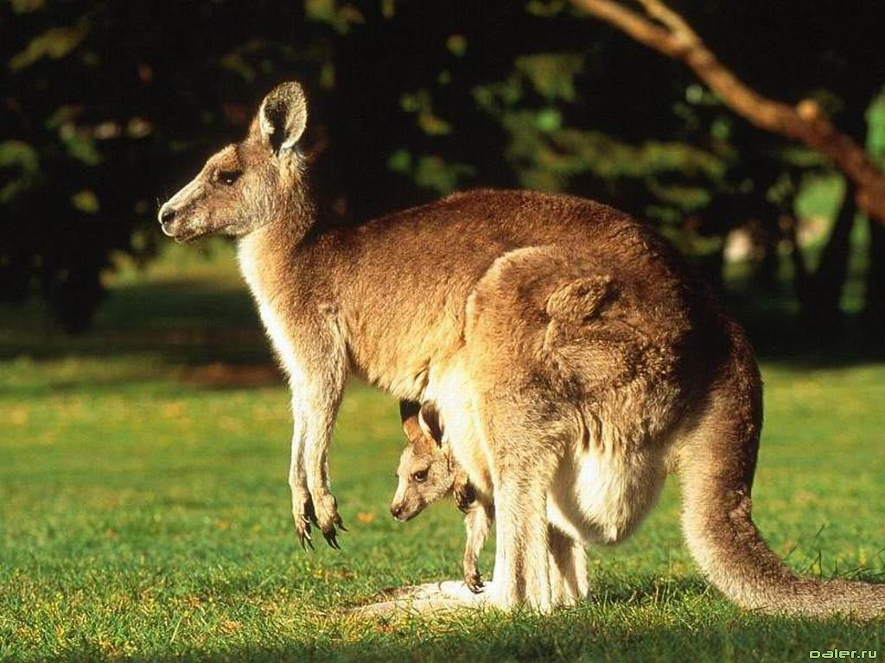

Slide 8
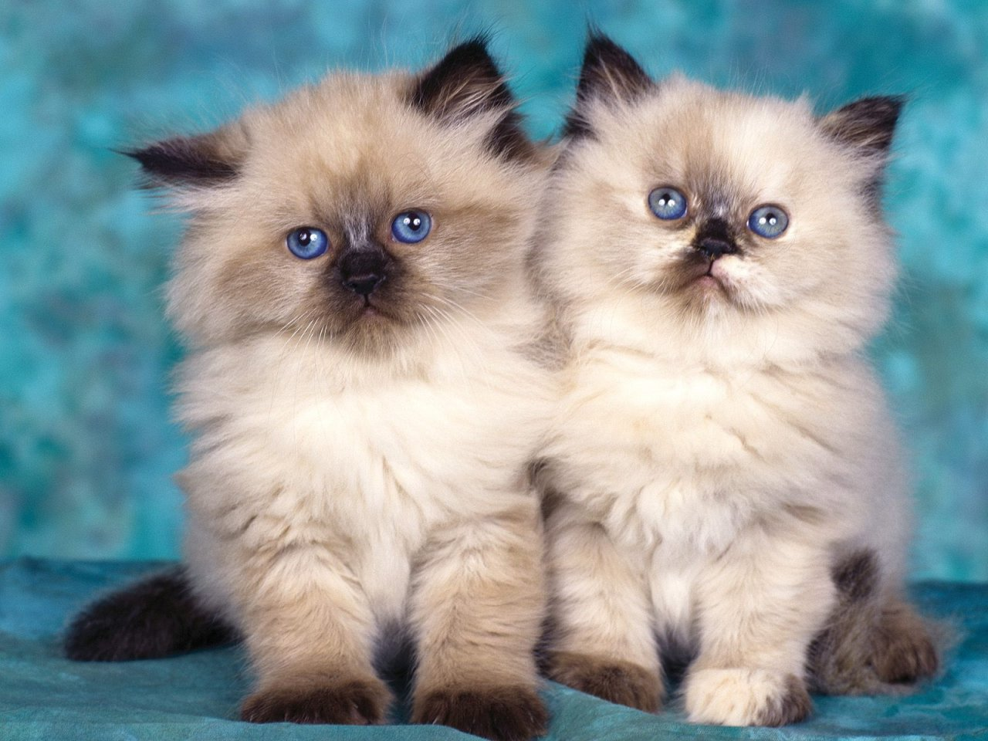
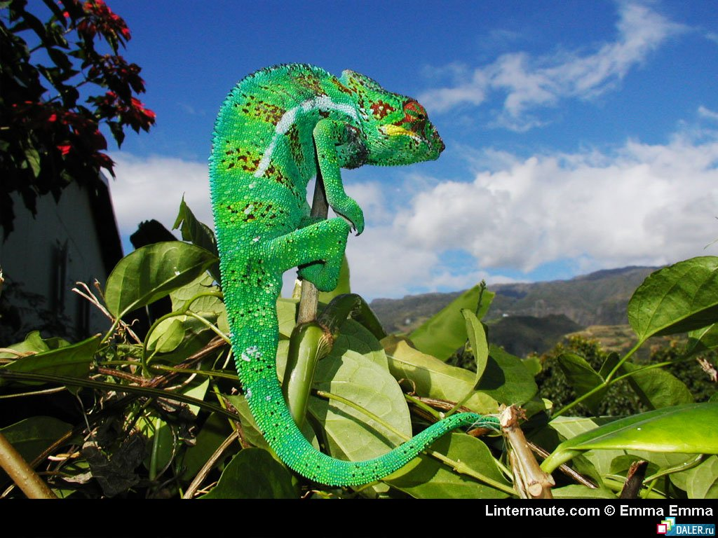
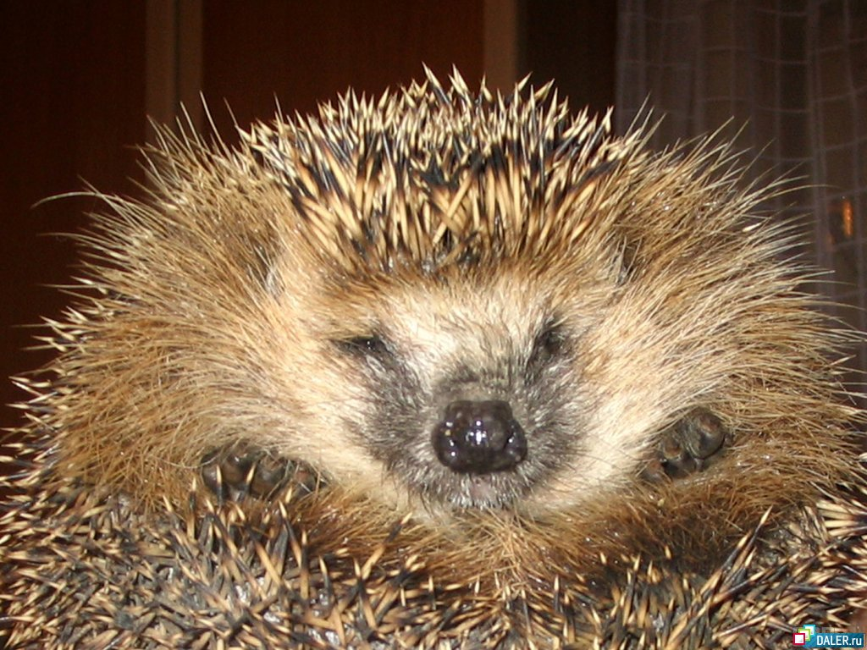

Slide 9
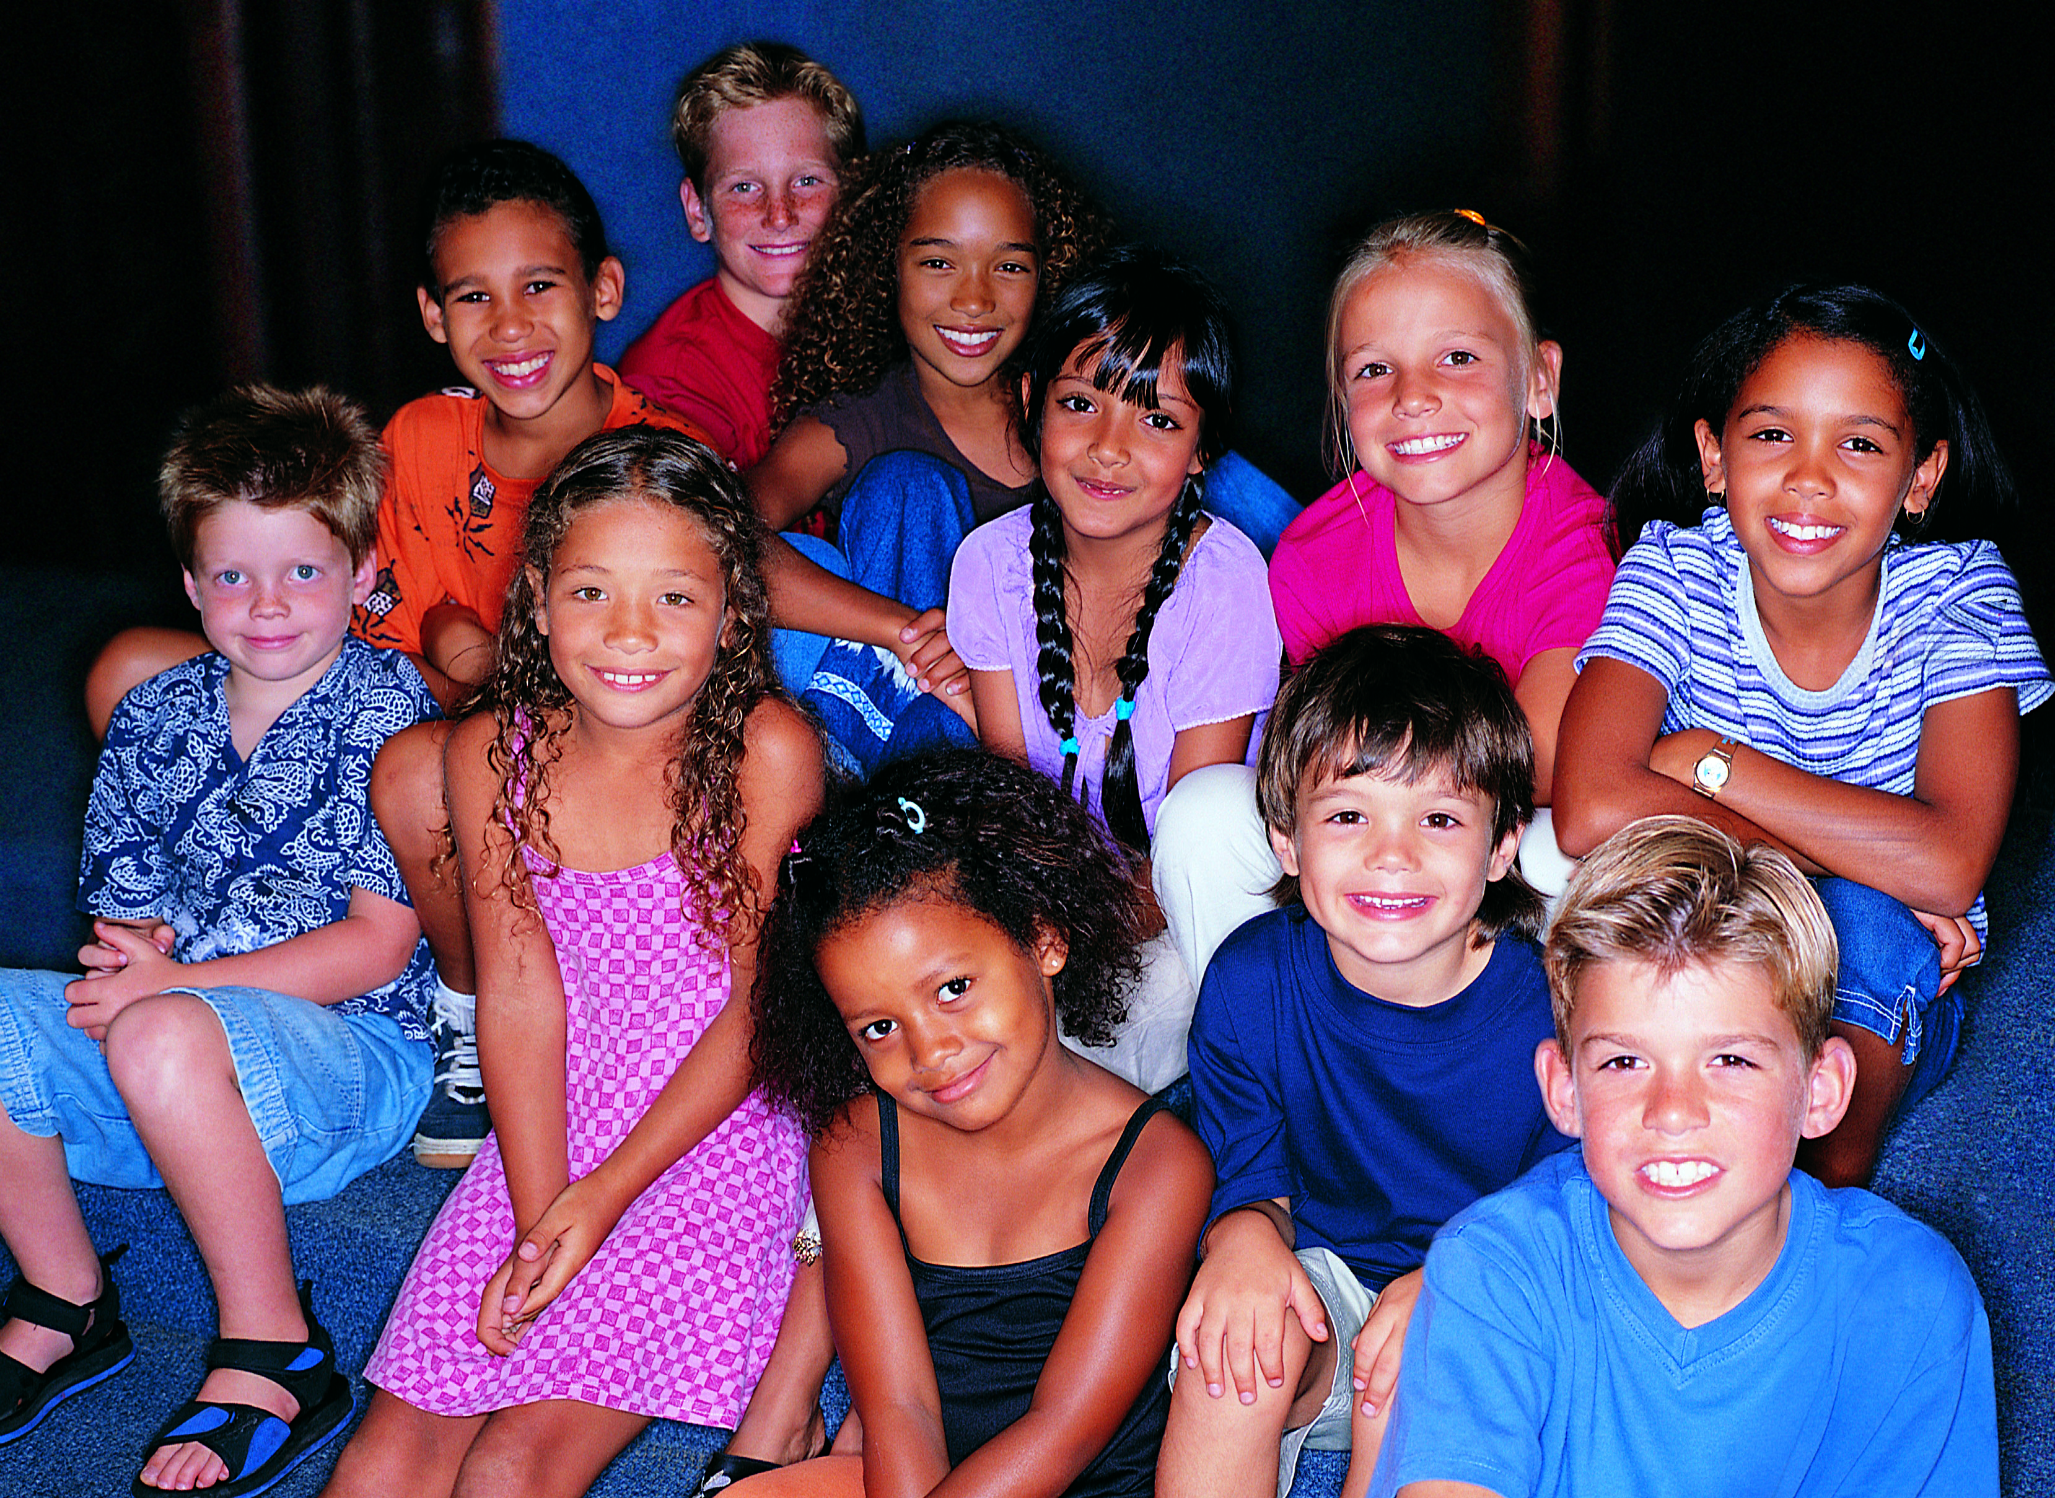
А венцом творения стал ЧЕЛОВЕК
Внешне все люди очень разные ... Светловолосые,темнокожие, кареглазые, с веснушками и без.
А похожи в том, что все могут чувствовать красоту, понимать друг друга , делать добро и любить весь мир.
А еще у каждого человека есть талант и творческое начало

Slide 10
Некоторые люди думают, что Бога нет, так как не могут увидеть Его своими глазами, не могут пощупать руками,
не слышат Его голос.
Но на земле существует много вещей, которые тоже нельзя увидеть. Например, флаг трепещет на ветру.
Мы видим флаг, но не видим ветер .
Или нам снятся сны , а на следующее утро мы можем только рассказать то, что нам снилось , но не можем показать это.
Но сны ведь существуют.
Так же и Бог. Мы не видим Его , но Он существует....

Slide 11
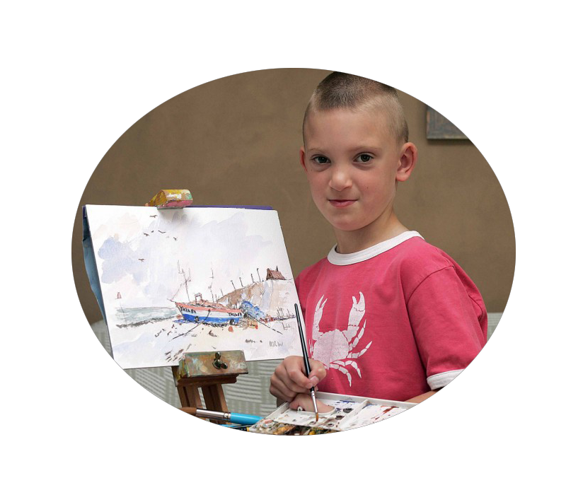
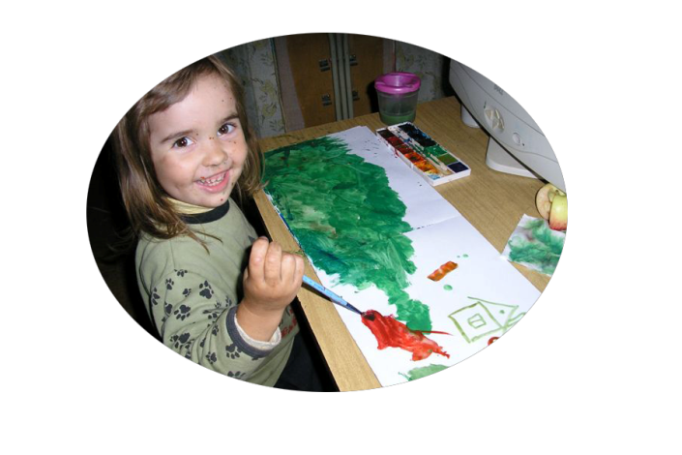
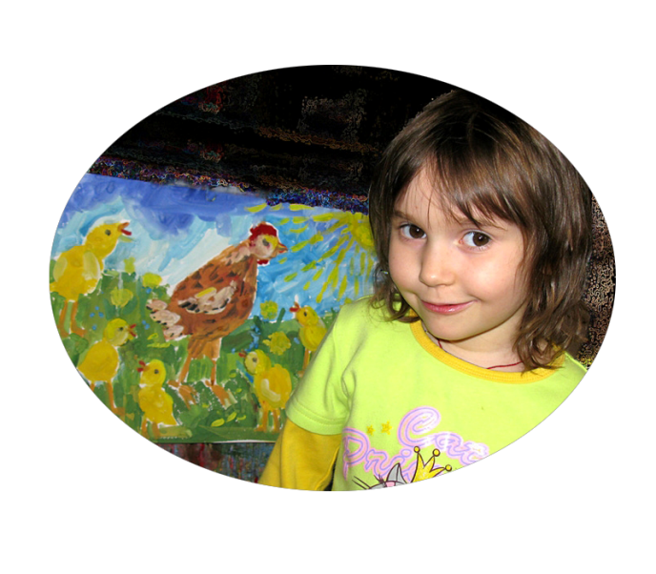
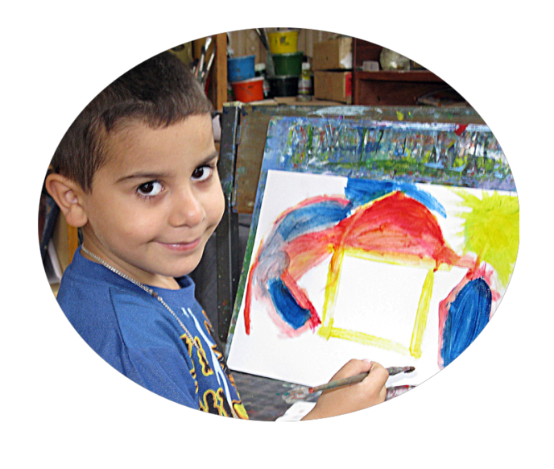
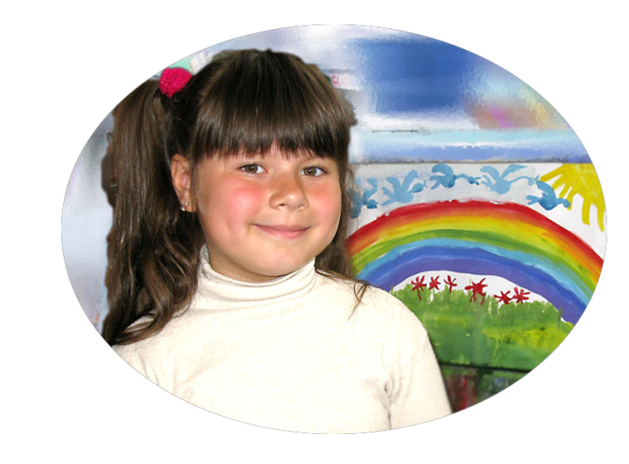
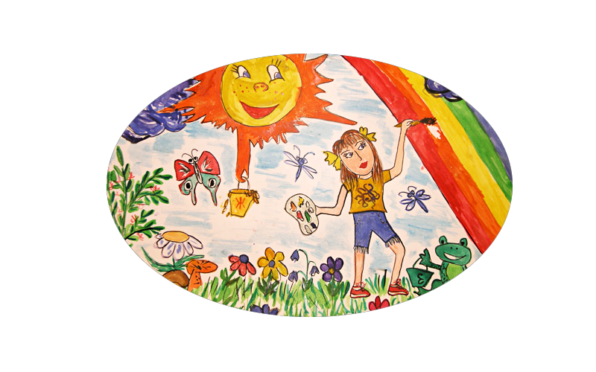
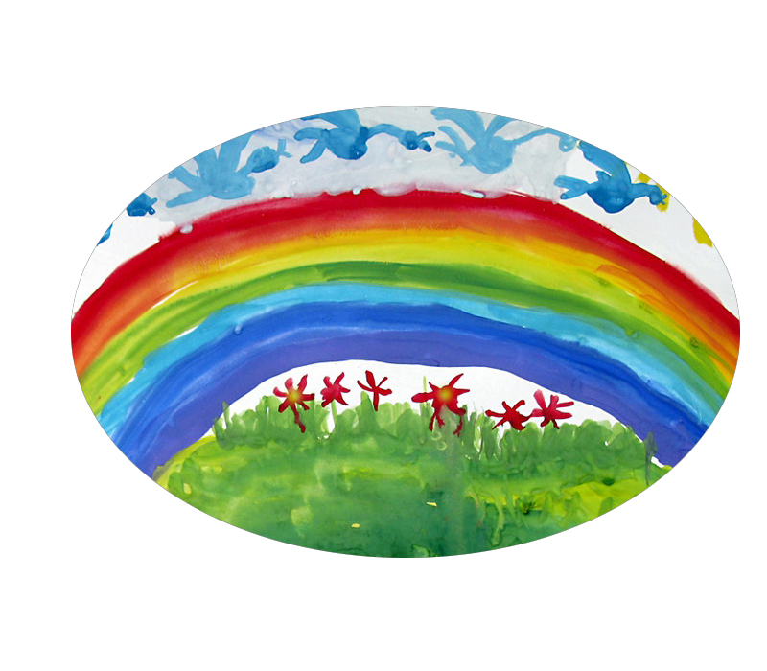
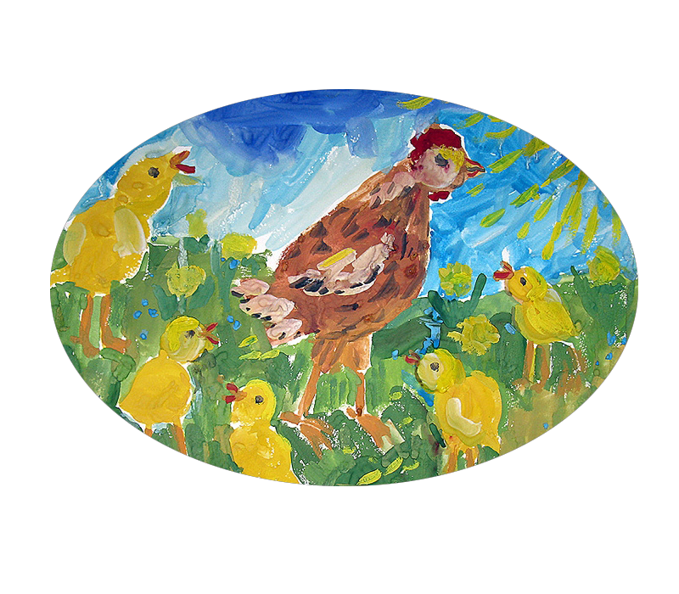
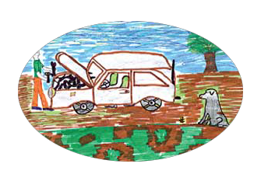
Как же нам узнать какой Бог, какой Его характер?
Невидимое
Маленький
художник
Видимое

Slide 12
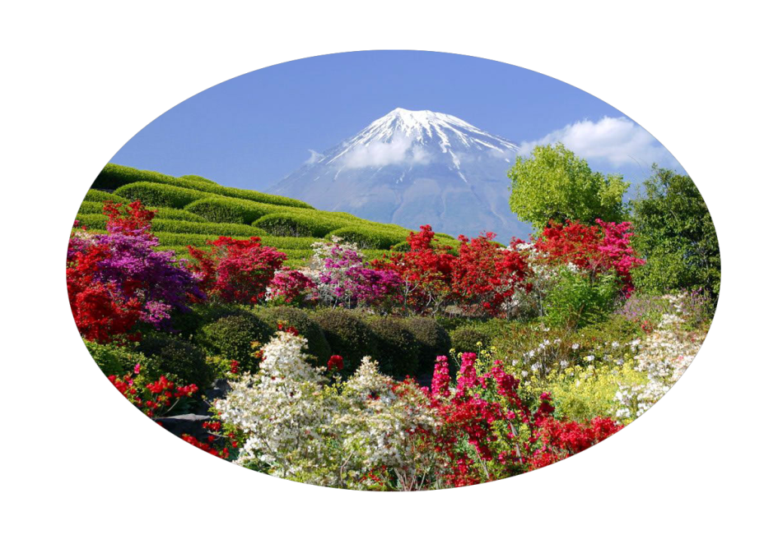
Как же нам узнать какой Бог, какой Его характер?
Невидимое
БОГ
Маленький
художник
ТВОРЕЦ
Видимое
12
12

Slide 13
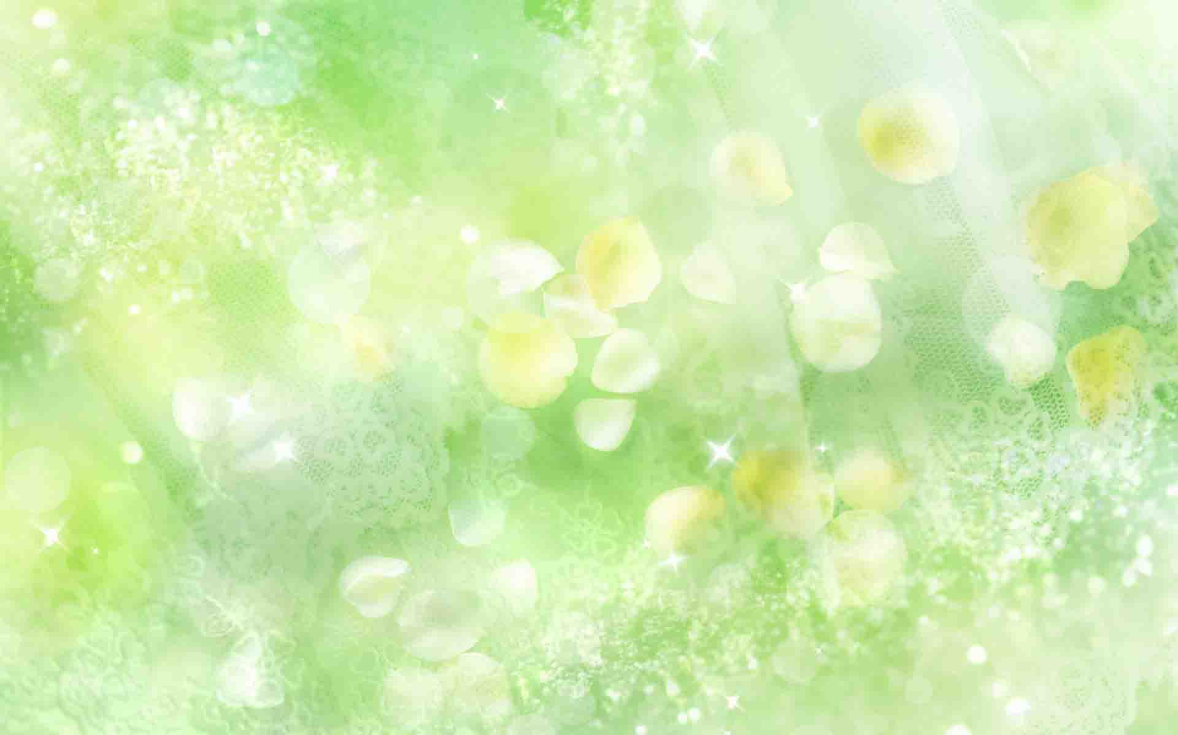
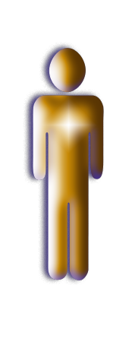
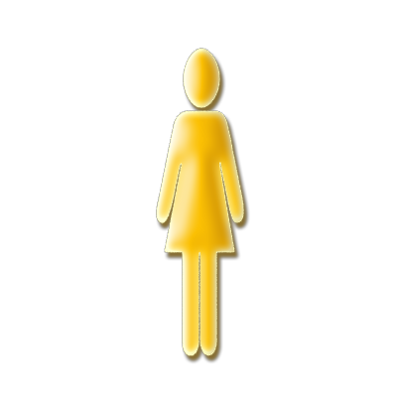
Все в мире имеет мужское и женское начало
-
+
ПАПА
МАМА
ЛЮДИ
ЖИВОТНЫЕ
РАСТЕНИЯ
МОЛЕКУЛЫ
АТОМЫ
ЧАСТИЦЫ

Slide 14
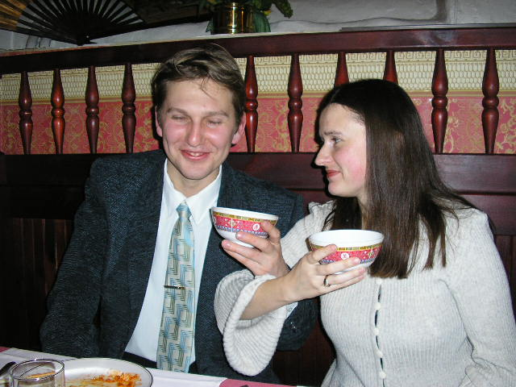
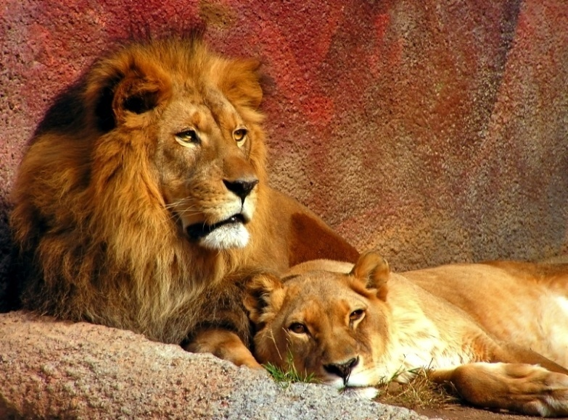
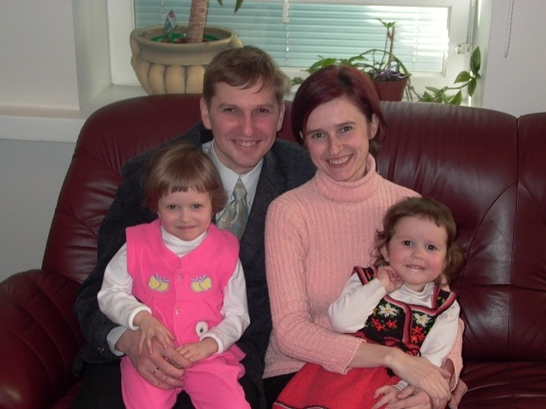
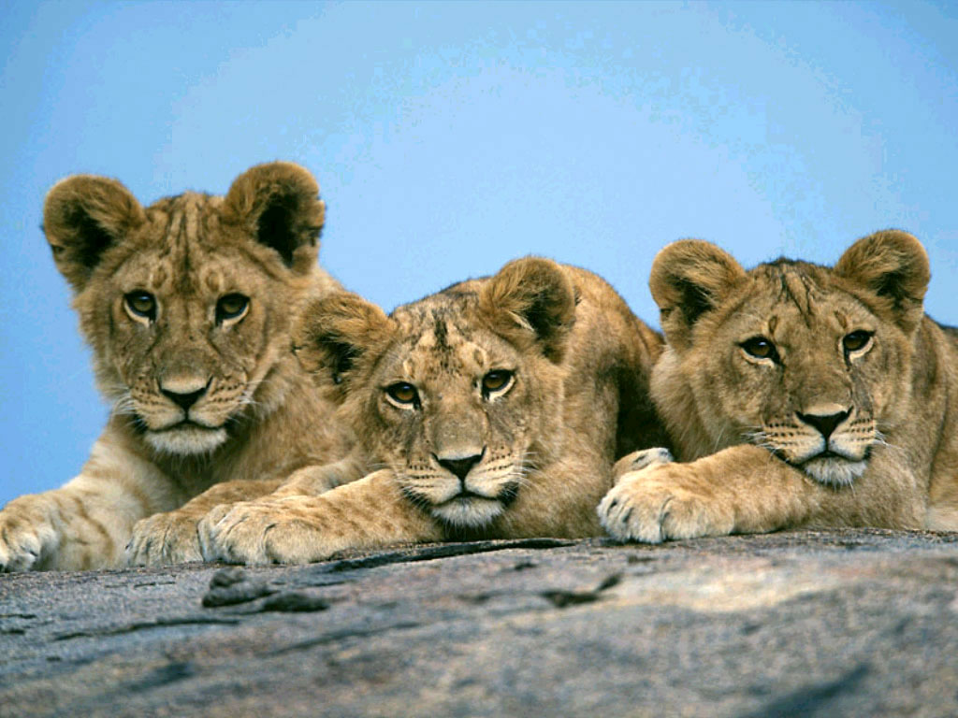
ЛЮДИ
ЖИВОТНЫЕ
Папа и мама
Самец и самка
дети
детеныши

Slide 15
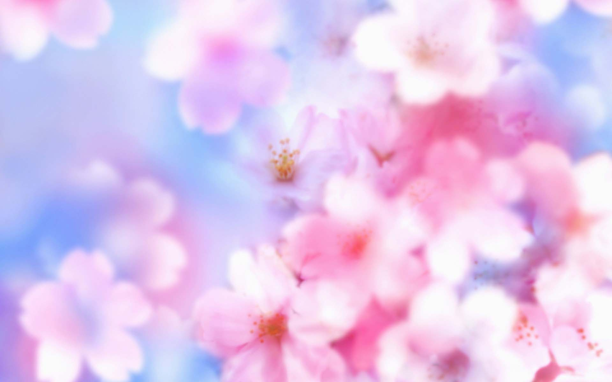
РАСТЕНИЯ
МОЛЕКУЛА
ВОДА
Тычинки и пестик
Катион и анион
Семена

Slide 16
АТОМ
Протон и электрон

Slide 17
Примеры + и -
Форма (выпуклый – вогнутый)
Цвет (яркий - приглушенный)
Запах (резкий – тонкий)
Звук (громкий – тихий)
Качество (простой - изысканный)
Количество ( частый – редкий)
Текстура (грубый – гладкий)
Время (быстрый – медленный)
Пространство (широкий – узкий)
Функция (общий – специфичный )
Движение (энергичный - плавный)
Анатомия (твердый – мягкий)
Строение (верх – низ)
Положение ( выше – ниже)
Температура (горячий – холодный)

Slide 18
А еще в этом мире все имеет душу и тело.
Душа человека – это его мысли, чувства, побуждения.
Наша душа невидима.
Но взглянув на тело человека , на его лицо , мы сможем сказать, что он чувствует, какое у него настроение.

Slide 20
Все в мире имеет внешнюю форму и внутреннюю природу
Внешняя форма
(тело)
Внутренняя природа ( душа)
ЛЮДИ
ЖИВОТНЫЕ
РАСТЕНИЯ
МОЛЕКУЛЫ
АТОМЫ
ЧАСТИЦЫ

Slide 21
У животных тоже есть душа и тело.
Они как и люди могут быть веселыми и грустными , тосковать и беспокоиться.
Например когда мы гладим собаку, играем с ней, кормим, то она чувствует себя счастливой: виляет хвостом, прыгает на нас.
А если обижаем, то она злиться и лает.
Собака чувствует любовь человека и отвечает преданным служением.
а еще многие животные очень похожи на людей…

Slide 23
У растений тоже есть душа и тело.
Чтобы расти им нужен свет, свежий воздух,
вода и питательная почва.
Но особенно хорошо растения растут, когда рядом играет красивая музыка или им говорят хорошие слова.
Если музыка резкая, слова плохие — растения вянут и умирают .

Slide 24
Даже неживая природа имеет душу и тело.
Например, молекула воды.
Мы можем увидеть ее под микроскопом, увидеть ее «тело». Молекула будет менять свою форму в зависимости от того какие слова будут ей говорить.
Если хорошие, ласковые, то она приобретает
красивую форму.
А если плохие, обидные, то она становится
некрасивой и уродливой.

Slide 25
МОЛЕКУЛА ВОДЫ

Slide 26
Как только вы произнесете
над водой все хорошие слова которые
только знаете - вы увидите
как случится чудо!!!!

Slide 27
Значит и Бог,
сотворивший этот мир, имеет душу и тело.
Тело Бога —это весь мир творения
( и камни , и вода, и растения, и животные, и человек).
А в душе Он может смеяться и плакать,
сердиться и прощать.
Бог все видит, все знает, все чувствует.
Он очень мудрый.
но самое главное это то ,
что у Бога есть Сердце,
полное любви ко всему миру и особенно к нам,
его детям…

Slide 28
ПРИРОДА БОГА
ЭНЕРГИЯ
-
+
ДУША
НЕБЕСНЫЙ ОТЕЦ
НЕБЕСНАЯ МАМА
А весь мир – это отражение Бога и его любви…
ЛЮДИ
ЖИВОТНЫЕ
РАСТЕНИЯ
МОЛЕКУЛЫ
АТОМЫ
ЧАСТИЦЫ

Slide 29
Мы с вами посмотрели на мир творения и увидели что…
Бог –это творец.
Он имеет душу и тело,
Он — наш папа и мама.

